Slide 1
Modul 009
Formulare

Slide 2
Wichtige HTML – Tags: Formulare
Eigenschaft | Beschreibung
<form> | Formular
<input type=„text“> * | Einzeiliges Eingabefeld
<input type=„password“> * | Passwort-Eingabefeld
<textarea> | Mehrzeiliges Eingabefeld
<input type=„radio“> * | Radiobutton
<input type=„checkbox“> * | Checkbox
<input type=„button“> * | Button
<input type=„submit“> * | Absende-Button
<input type=„reset“> * | Reset-Button
<select> | Auswahlliste
<option> | Listeneintrag einer Auswahlliste
* Kein schließendes Tag !

Slide 3
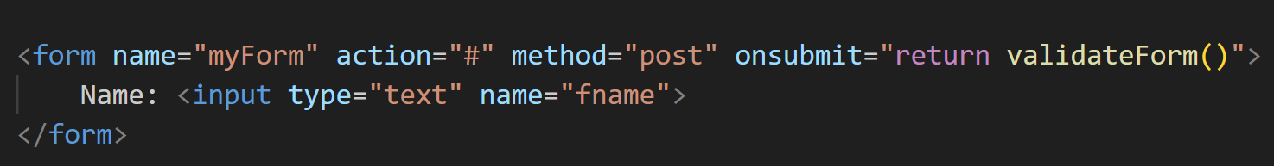
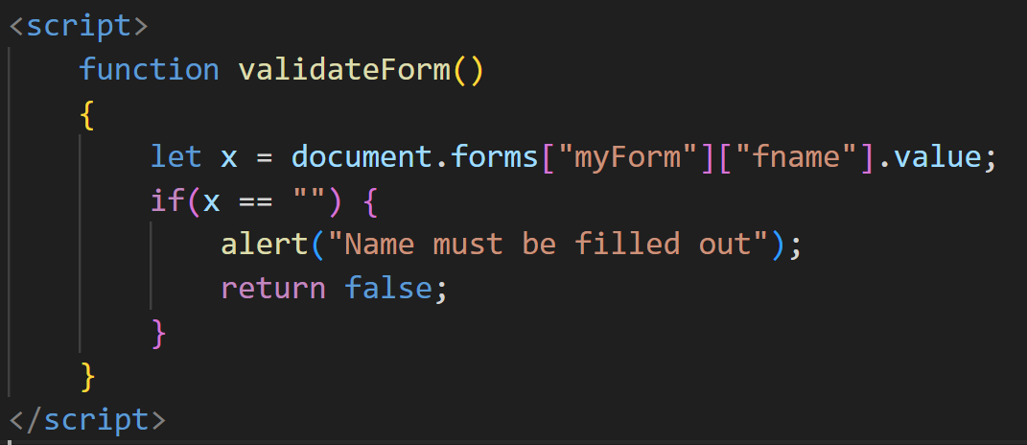
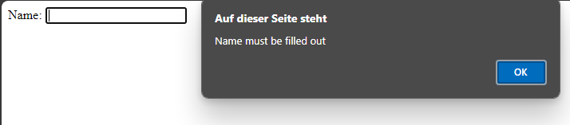
Eingabefeld Validierung (mit JS)
HTML Part:
JS Part:
Ergebnis:

Slide 4
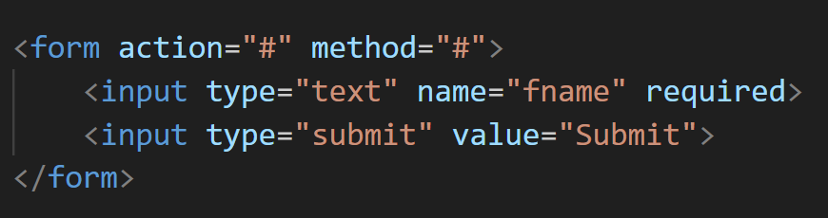

Eingabefeld Validierung mit HTML
HTML Part:
Ergebnis:

Slide 5
Eingabefelder
3 Arten von Textfeldern
<input type=“text“>
<input type=“password“>
<textarea> </textarea>
Methoden
Methode | Bedeutung
blur() | Feld wird verlassen
focus() | Setzt den Cursor in das entsprechende Feld
select() | Selektiert Inhalt des Feldes

Slide 6
Eingabefelder (2)
Eigenschaften
Eigenschaft | Bedeutung
defaultValue | Liest vorgegebenen HTML-Wert des Eingabefeldes aus
form | Name des Formulars indem sich das Eingabefeld befindet
name | Feldname
type | Type des Objektes (text, password)
Value | Inhalt des Eingabefeldes

Slide 7
Checkbox & Radio
Eigenschaften
Eigenschaft | Bedeutung
checked | Feld markiert
form | Name des Formulars
length | Anzahl der Felder in einer Optionsgruppe
name | Name des Controls
type | Typ des Objektes (Checkbox, Radio)
value | Liest Übergabewert
Methoden
Methode | Bedeutung
click() | Click Event

Slide 8
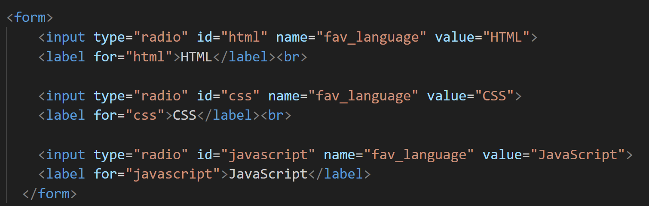

Checkbox & Radio
HTML Part:
Ergebnis:

Slide 9
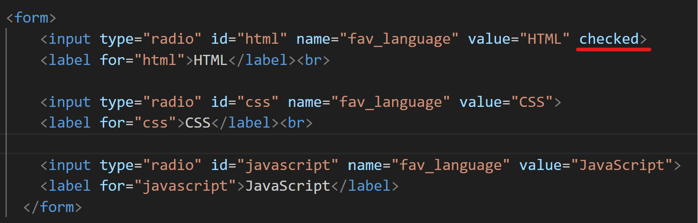

Checkbox & Radio
HTML Part:
Ergebnis:

Slide 10
Select
Eigenschaften
Eigenschaft | Bedeutung
form | Formularname
length | Anzahl der Optionen
name | Name des Controls
options[] | Zugriff auf alle Elemente der DropDownList
selectedIndex | Zugriff auf selektierten Wert
type | Auswahlmethode (select-one, select-multiple)
Value | Liest Übergabewert

Slide 11
Select (2)
Methoden
Methode | Bedeutung
blur() | Feld wird verlassen
focus() | Setzt den Cursor in das entsprechende Feld
click() | Click Event

Slide 12
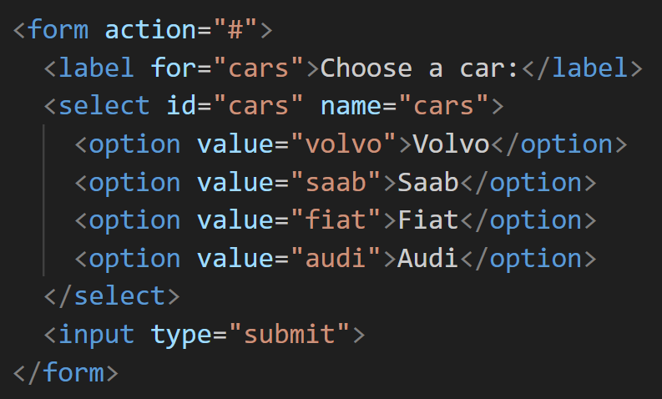

Select
HTML Part:
Ergebnis:

Slide 13
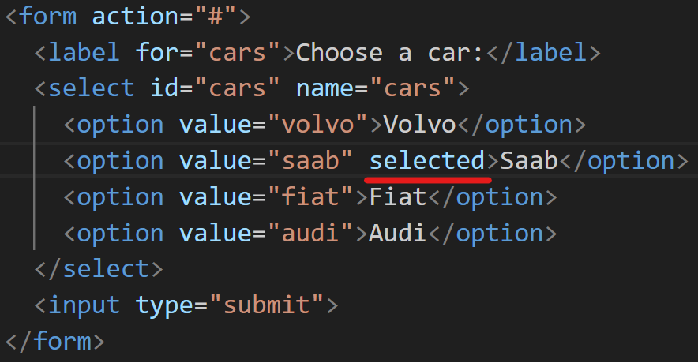

Select
HTML Part:
Ergebnis:

Slide 14
Versteckte Felder
Nicht sichtbar, werden aber versendet
<input type=“hidden“>
Eigenschaften
Eigenschaft | Bedeutung
form | Name des Formulars
name | Name des Objekts
type | Typ des Objekts
value | Liest Übergabewert

Slide 15
Schaltflächen (Buttons)
Dienen zum Starten von Operationen
Eigenschaften
Form, name, type, value
Methoden
click()
Event zur Button-Nutzung
onClick()

Slide 16
Formular - Überprüfung
Eingaben prüfen
Event onSubmit()
Sicherheitsabfrage vor Reset
Event onReset()

Slide 17
Ereignisse in Formularen
Eigenschaft | HTML-Tags | Wird ausgelöst, wenn…
onBlur | <input type="select|text|textarea“> | Der User das Feld verlässt
onChange | <input type="select|text|textarea“> | Der User das Feld verlässt und geändert hat
onClick | <input type= "button|checkbox|radio|reset|submit“> | Der User das Element anklickt
onFocus | <input type="select|text|textarea“> | Der User das Element aktiviert z.B. mit Tab
onReset | <form> | Der User Reset betätigt
onSelect | <input type="text|textarea“> | Der User Textstelle markiert
onSubmit | <form> | Der User Submit betätigt

